Slide 1
Fomento de la paridad de género en la seguridad nuclear: Por qué importa y cómo hacerlo
Lars van Dassen
WINS, World Institute for Nuclear Security

Slide 2
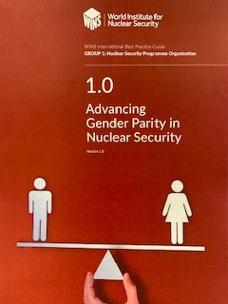
Fundamento mi caso en . . . .
La Best Practice Guide (Guía de mejores practicas, BPG) elaborada y publicada por WINS en marzo de 2021.
Esta guía se sustenta en otros trabajos realizados en este campo, pero principalmente se nutre de la práctica e impresiones empíricas derivadas de cuestiones de seguridad nuclear e igualdad de derechos de todas partes del mundo.

Slide 3
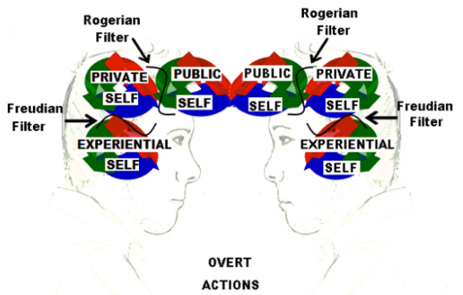
El caso de la paridad de género tiene muchas capas . . . y motivos
“Es cuestión de justicia, ¡idiota!”
Promueve la innovación y aumenta el desempeño
Mejoramos el acceso al talento y la felicidad en el lugar de trabajo
La eficiencia se incrementa
Y . . . . propicia una mejor seguridad nuclear

Slide 4
Justicia. . . . .
En el mundo hay hombres y mujeres. La mayoría de las veces la distribución es 50-50. Sus salarios, puestos y acceso a ocupaciones y puestos no lo son.
En experimentos sobre cómo le gustaría a las personas que fuera la sociedad si no supieran qué lugar o puesto ocupan en dicha sociedad, la mayoría de la personas elige sistemas con iguales posibilidades y oportunidades.

Slide 5
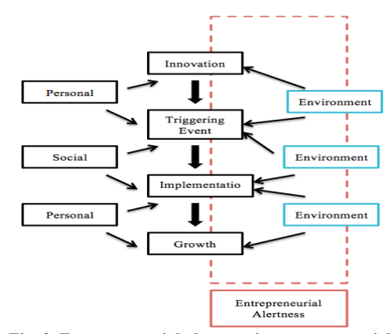
Innovación y desempeño . . .
Las organizaciones diversas tienen un mejor rendimiento que las monoculturales; y generan más y mejores ideas. Esto incluye las organizaciones donde la cantidad de hombres y mujeres y sus derechos y oportunidades son iguales. Todas las personas rinden más, también los hombres.
Se han estudiado los motivos de esto: donde existe diversidad, el margen de yuxtaposición es mayor y los logros de otras personas se hacen más evidentes y son fuente de mayor inspiración.

Slide 6
Talento y felicidad
¿Por qué quedarse con cinco buenas solicitudes de empleo para un puesto vacante si puede tener diez? ¿Y por qué dejar de lado las solicitudes que muchas veces indican más capacitación y formación?
¿Y cómo pueden vivir sin divertirse en su lugar de trabajo? La inclusión hace que las personas de sientan a gusto y seguras – y el camino para ser, decir y hacer las cosas de forma libre y creativa se ensancha.

Slide 7
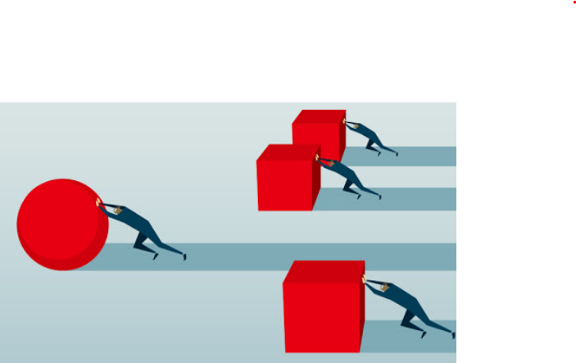
Eficiencia . . .
A final de cuentas, y como resultado de una mayor innovación, un mejor desempeño, entornos laborales más felices y productivos, la eficiencia tiende a aumentar.
Trabajar por la paridad de género es trabajar por organizaciones viables, ya sea que se trate de un órgano regulador, una entidad gubernamental, una ONG, una empresa privada o una organización internacional.

Slide 8
Paridad de género y seguridad nuclear
Los estudios muestran que los hombres y las mujeres tienen percepciones diferentes sobre qué constituye un riesgo, un peligro o un desafío. Hombres y mujeres también ven de manera diferente las contramedidas (de seguridad) y cómo utilizarlas.
Las organizaciones que incluyen tanto a hombres como a mujeres tendrán una visión más amplia sobre los riesgos y la seguridad física, y eso les llevará a ser más eficientes.

Slide 9
Seguridad nuclear en el diseño – paridad de género en el diseño . .
Optar por incorporar las medidas de seguridad física en todos los niveles de una instalación desde el principio, es una elección deliberada. Si lo hacen, es probable que sus sistemas de seguridad funcionen mejor.
Optar por la paridad de género como un medio y un fin también es una elección, una elección que mejora las probabilidades de éxito. Se necesita una cultura abierta y propicia en el lugar de trabajo. También se necesita compromiso de parte de la gerencia, persistencia, honestidad, aliados y metas específicas.

Slide 10
Una nota final, en breve . . .
Elegir y fomentar la paridad de género como parte de sus sistemas y organizaciones de seguridad nuclear - es una forma más rápida de generar mejoras en la seguridad nuclear . . . . . .

